Slide 1
№82 ЖББ орта мектептің
қазақ тілі мен әдебиеті пәні
мұғалімі Казыбаева Жанар Калеловна

Slide 2
... Жасырмай ойымды айттым талай, талай
Қайтейін кетті бәрі қарайламай.
...Айтарын ашып айтқан абайламай,
Дариға-ай Махамбеттер, Абайлар -ай...
М. Мақатаев

Slide 3
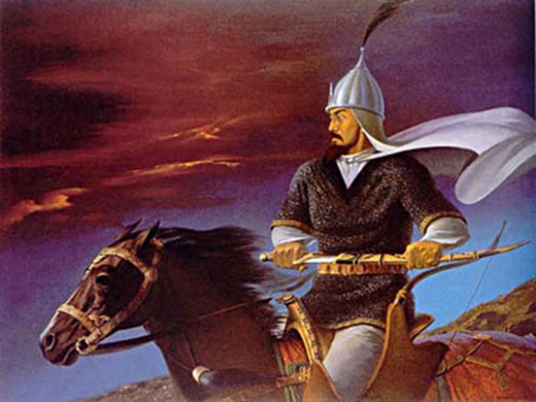
Сабақтың тақырыбы:
Махамбет Өтемісұлы
"Ереуіл атқа ер салмай",
"Мұнар күн"

Slide 4
Сабақтың мақсаттары: Махамбет өлеңдерін оқып-түсіну; авторлық бейнені ашу; өлеңдерінің тіліне талдау.

Slide 5
ТУАДЫ ЕРЛЕР ЕЛ ҮШІН
1803 ж
1834ж
1829-1831
1836-1837
1846 ж. қазан 20,
1908, 1912, 1925 жж
1939—89 жж
Махамбет Өтемісұлы Ішкі Бөкей Ордасы, қазіргі Батыс Қазақстан облысының Жәнібек ауданының Нарын құмының Жанқұс жерінде дүниеге келген
Орынбора Жәңгідің баласымен болып, елге оралады.
Калмыков түрмесінде отырып, қашып шығады.
Исатай Тайманов бастаған көтерілісті ұйымдастырушылардың бірі, осы көтерілістің жалынды жыршысы. Халықты патшалық, хандық өкіметке қарсы қарулы кетеріліске шақырған алғашқы қазақ ақыны. Оның бейнелі де жалынды негізінен Шалкиіз, Сыпыра, Доспамбет, Қазтуған сияқты батыр жыраулардың үлгісінде шығарылған көтеріліс туралы толғаулар. «Жәңгірге», «Баймағамбет сұлтанға» деген өлеңдерінде үстем тап өкілдерін бет-пердесін жырта шенесе, «Мұнар күн» өлеңінде ел басындағы ауыртпалықты күйзеле, ашына айтты. Исатай — ақынның кеп өлендерінің басты қаһарманы. «Тайманның ұлы Исатай», «Исатай деген ағам бар», «Исатай сөзі», «Тарланым», т.б. өлеңдерінде Исатайдың адамгершілігі, азаматтығы, батырлығы, қайсарлығы сипатталады.
Қараой өңірі, қазіргі Атырау облысының Махамбет ауданында жерленген
«Өкініш», «Қайран Нарын», «Жұмыр қылыш», «Терезе», атты жинақтары жарық көрді
88 рет жеке кітап болып шықты, оқулықтар мен жинақтарға енді

Slide 6


Slide 7
Түртіп алу стратегиясы
Тарихи негіз “Асқақ рухты ақын жыры-көтеріліс айнасы”
1837 жылы Исатай мен Махамбет Жайықты жарып өткен соң қасындағы қырық жолдасымен далаға қонады. Күн суық боран екен. Ертемен тұрса батырлар қар астында тоңып қалған екен. Бөкейлік қазақтары едәуір тәрбиелі екен. Сол кезде едәуірі тастан, ағаштан салған үйде, шайға үйреніп қалған. Етіктің орнына елдің бірқатары кебіс-мәсі киеді екен.
Далада қонып, тоңып тұрған жігіттердің көбі жылы үйді, жұмсақ төсекті, қызыл шайды жоқтайды.

Slide 8
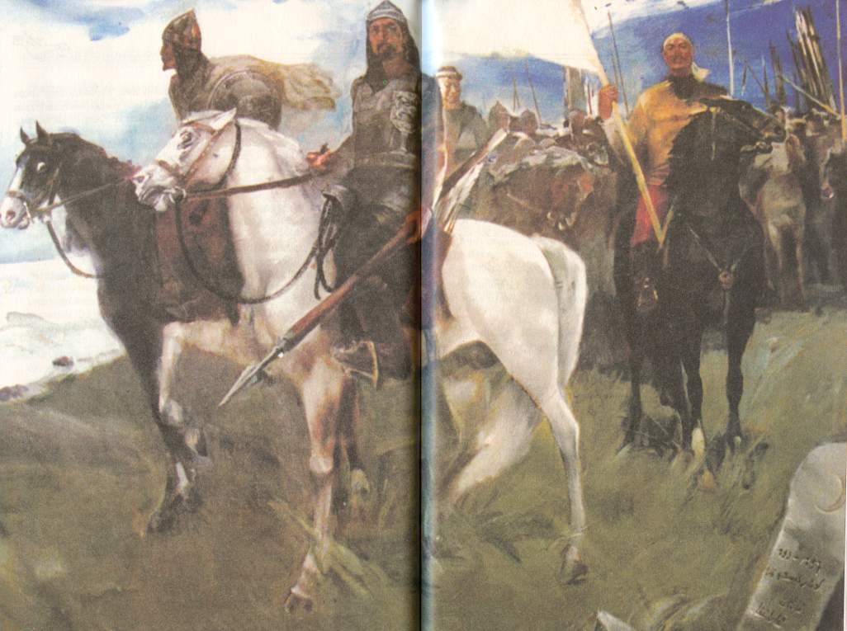
Сонда Исатай айтыпты –мыс: «Ай, жігіттер! Қазақ жұртына сәлем айтыңыз! Ел болам десе-құс төсек төсенбесін, шай ішпесін, қималы етік кимесін»,-деп.
Қималы етік деп кебіс-мәсіні айтқан. Сол уақытта Махамбет осы өлеңді айтып, жолдастарын жұбатқан дейді.

Slide 9
МӘНЕРЛЕП ОҚУ
ҰЙҚАС ТҮРІНЕ ТАЛДАУ ЖАСАУ
Ереуіл атқа ер салмай, Егеулі найза қолға алмай, Еңку-еңку жер шалмай, Қоңыр салқын төске алмай, Тебіңгі терге шірімей, Терлігі майдай ерімей, Алты малта ас болмай, Өзіңнен туған жас бала Сақалы шығып жат болмай, Ат үстінде күн көрмей, Ашаршылық, шөл көрмей, Ер төсектен безінбей, Ұлы түске ұрынбай, Түн қатып жүріп, түс қашпай, Тебіңгі теріс тағынбай, Темір қазық жастанбай, Қу толағай бастанбай, Ерлердің ісі бітер ме?!

Slide 10
Ереуіл атқа ер салмай, Егеулі найза қолға алмай, Еңку-еңку жер шалмай, Қоңыр салқын төске алмай, Тебіңгі терге шірімей, Терлігі майдай ерімей, Алты малта ас болмай, Өзіңнен туған жас бала Сақалы шығып жат болмай, Ат үстінде күн көрмей, Ашаршылық, шөл көрмей, Ер төсектен безінбей, Ұлы түске ұрынбай, Түн қатып жүріп, түс қашпай, Тебіңгі теріс тағынбай, Темір қазық жастанбай, Қу толағай бастанбай, Ерлердің ісі бітер ме?! | Осы үзіндіде 19 жол бар. Бәрі бір-ақ шумақ. Соның ішінде ұйқассызы тек екі-ақ жол. Басқаларының ұйқастары бірдей болып келген. Міне, осылай келген ұйқастарды шұбыртпалы ұйқас дейді Шұбыртпалы ұйқас Махамбет, Абай, Жамбыл т.б. халық ақындарының өлеңдерінде көп кездесетін ұйқастың бір түрі - шұбыртпалы ұйқас. Шұбыртпалы ұйқаста өлеңнің барлық жолдары да ұйқасып отырады. Ұйқаспайтын жол не бір, не екі, онда да, ой бітер жердегі аяққы жолы ғана ұйқастан тыс қалады. Бір шумақтағы жолдардың бәрі бір ұйқаспен келеді

Slide 11
Ақын тілінің сөздігін құрастыру
Ереуіл ат- ұзақ жортуға арналған төзімді ат.
Тебінгі - тоқым қысқа болғанда, аяқ киім мен шалбар балағын қорғайтын, ер тұрман құрамына қатысатын әбзелдің бірі
Терлік – тоқымның астына салатын киіздің бір түрі .
Малта – сүзбеден сығып, домалатып дайындаған уақ құрт.
Өзегі талу – шаршау, ашығу
Темір қазық- жұлдыз

Slide 12

Ереуіл атқа ер салмай,
Еңку-еңку жер шалмай,-
деген жолдарымен «еңку-еңку» барар жолдың айшылық алыстығының әрі ауырлығын жеткізетін болса, «еңкудің» қайталану күшейткіш мәнге ие болған. «Еңку-еңку» жер қалайда игерілуі керек. Егер де оның игерілу міндет болмаса, ол өлеңге осыншалық аса мән беріліп айтылмас та еді. Осы игеруге ұмытылдырып тұрған қажеттілік – азаттық үшін күрес
Тебінгі терге шірімей,
Терлігі майдай ірімей
Тебінгінің әбден тер сіңіп, шіріп тозатындай, ал терлігінің майдай іріп, яғни, үгітіліп таусылатындай шаққа жету үшін қанша жаз бен қыс өтетінін айтады. Төзімділіктің өзінің тоз-тозы шыққанын көрсету арқылы ақын ұзақ уақыттың суретін қашап шықты.
Өзіңнен туған жас бала,
Сақалы шығып жат болмай-
деген де уақыттың көрсеткіші Баланың өзі шал болуы азаттық үшін күрестің ұзақ , бір ұрпақты қартайтатындай, алайда сенің оған шыдауың керек екенін баса айтады. Бұл- бостандыққа кететін уақыт
Ат үстінде күн көрмей,
Ашаршылық, шөл көрмей,
Ер төсектен безінбей,
Ұлы түске ұрынбай
Көтерліске шығар болса, көретін азабын шынайы жыр арқылы айқын анық жырлап тұр.

Slide 13

Махамбет поэзиясының құрылысы
1. Бунақ, шумақ, ұйқас түріне талдау
Е реулі атқа ер салмай, Егеулі найза қолға алмай, Еңку-еңку жер шалмай, Қоңыр салқын төске алмай, Тебіңгі терге шірімей, Терлігі майдай ерімей, Алты малта ас болмай, Өзіңнен туған жас бала Сақалы шығып жат болмай, | Ат үстінде күн көрмей, Ашаршылық, шөл көрмей, Ер төсектен безінбей, Ұлы түске ұрынбай, Түн қатып жүріп, түс қашпай, Тебіңгі теріс тағынбай, Темір қазық жастанбай, Қу толағай бастанбай, Ерлердің ісі бітер ме?!

Slide 14
Тарихи деректер «Мұнар күн» өлеңінің жарық көруі
Геккенің әскері Баймағамбет төрені басшы қылып Шыңғырлау деген өзенді өрлеп, Исатайдың әскерін тосып жатады. Жортуылда түстеніп жатқанда бір қазақ қаша жөнеледі. Бұл Баймағамбеттің жақыны, әрі тыңшысы Сүгір деген төре екен. Исатай және аздаған әскері қуа жөнеледі. Сайда жасырынып жатқан Геккенің әскері мен Баймағамбеттің әскерінің үстінен түсіп, сол жерде Исатай қаза табады, әрине тірідей қолға түсірмекші болады, ол ойлары жүзеге аспайды.

Slide 15

Троп түрлері ( эпитет, теңеу ) Бейнелі, көркем тіл
Жұмыстың теориялық бөлімін жасау
Мысалдар | Бейнелі, көркем тіл
 | Эпитет
 | ТЕҢЕУ

Slide 16

Фигура ( аллитерация, ассонанс, эпифораны табу)
Мұнар да мұнар, мұнар күн , Бұлттан шыққан шұбар күн. Буыршын мұзға тайған күн. Бура атанға шөккен күн. Бұлықсып жүрген мырзадан, Бұрынғы дәулет тайған күн
Қатарланған қара нар Арқанын қиып алған күн Алма мойын аруды Ат көтіне салған күн.
Он сан байтақ бүлген күн Ортақ белін сырланған Оқ жаңбырдай жауған күн. Оң қанатын теріс жайып
Желпілдеген ала ту Жиырылып ойға түскен күн Жез қарғылы құба арлан Жез қарғыдан айрылып, Қорашыл төбет болған күн

Slide 17
Білімді бағалау, жинақтау,
коррекция жасау
Ой толғаныс.
1. Батырлық, ерлік іс жасау үшін батыр болып туа ма?
2. Ереулі атқа ер салмай,
Егеулі найза қолға алмай,
Еңку-еңку жер шалмай,
Қоңыр салқын төске алмай,
Тебіңгі терге шірімей
Терлігі майдай ірімей, -деген шумағынан қандай түйін шығарар едің

Slide 18

Үйге тапсырма: «Мен кескекті ердің ұрпағымын» деген тақырыпта шығарма жазып келу. Қалаған өлеңді жаттау.

